Slide 1
Технология переработки нефти
Лекция № 1
Первичная перегонка нефти.
Атмосферно-вакуумная «трубчатая» установка
Лектор – к.т.н., доцент Юрьев Е.М.

Slide 2
Список литературы
Первичная перегонка нефти
Александров, Игорь Аркадьевич. Перегонка и ректификация в нефтепереработке / И. А. Александров. — Москва : Химия, 1981. — 352 с.
Кистер, Генри. Выявление и устранение проблем перегонки в нефтепереработке и нефтехимии : практическое руководство : пер. с англ. / Г. Кистер. — Санкт-Петербург : Профессия, 2019. — 779 с.

Slide 3
Основные особенности НПЗ
Каждый нефтеперерабатывающий завод уникален.
Номенклатура продуктов НПЗ (например, по материалам API): 17 классов, свыше 2000 наименований (1156 смазочных материалов, 300 химреагентов и катализаторов, 209 битумов) продуктов, имеющих индивидуальные спецификации (марки по ТУ).
Основную структуру НПЗ определяет 3-8 основных фракций нефти и производимые на их основе продукты (бензин, ДТ, авиатопливо, СУГ).
Хранение продуктов и удаление отходов – дорого – требуется сбыт или переработка всех производимых продуктов (в т.ч. по убыточным ценам, например, высокосернистый мазут, высокосернистый кокс).
  Факторы, корректирующие структуру НПЗ:
  Местоположение НПЗ,
  Спрос на продукт;
  Характеристика горения получаемых НП;
  Содержание серы в сырьевой нефти;
  Цены на конкурирующие топлива.
2. Не существует 2 марок нефти с одинаковыми свойствами.

Slide 4
Основные особенности НПЗ
3. Структура НПЗ меняется с течением времени.
4. Не все НПЗ обладают равными возможностями.
5. НПЗ – капиталоемкие высокоспециализированные средства производства с длительным сроком службы.
6. Продукты переработки являются товарами и реализуются на сегментных рынках.
7. Цены на нефтепродукты изменчивы.
8. Цены на нефтепродукты связаны с ценами на нефть (в странах с жестким антимонопольным законодательством!!!).
9. Нефтеперерабатывающие компании не влияют на цены на нефть (при отсутствии вертикальной интеграции).
10. Чем тяжелее нефть, тем выше содержание серы в ней.
11. Оптимизация структуры НПЗ требует множества компромиссных решений.
12. НПЗ является энергоемким производством (20-30 % всего энергопотребления в обрабатывающей промышленности, 35-40 % ЭП НПЗ – установки АВТ).
13. НПЗ и нефтепродукты оказывают серьёзное влияние на окружающую среду.

Slide 5
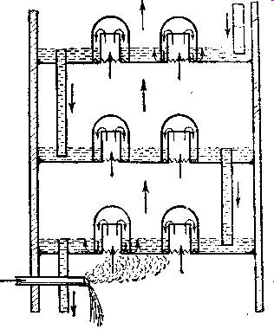
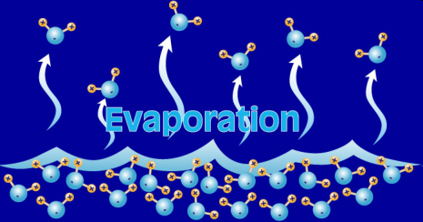
Перегонка нефти
Процессы на тарелках ректификационной колонны
Цель: разделение сырой/подготовленной нефти на фракции, пригодные для дальнейшей переработки или реализации на рынке.
Компоненты жидких смесей, имеют при одинаковом внешнем давлении различные температуры кипения. Благодаря этому в процессе испарения жидкой смеси ее компоненты проявляют различное стремление к переходу в парообразное состояние, т. е. обладают различной летучестью.
ВКК
НКК
В паре больше НКК, чем ВКК
В жидкости больше ВКК, чем НКК

Slide 6
Перегонка нефти
Наиболее летучим является компонент с наиболее низкой индивидуальной температурой кипения (низкокипящий компонент, НКК). Наименее летучим является высококипящий компонент (ВКК). Следовательно, при испарении жидкой смеси концентрация низкокипящего компонента в образующихся парах больше, чем в жидкой фазе (закон Kоновалова).
В промышленности используется перегонка нефти с однократным испарением в сочетании с ректификацией паровой и жидкой фаз. Такое сочетание позволяет проводить перегонку нефти на установках непрерывного действия и добиваться высокой чёткости разделения нефти на фракции, экономного расходования топлива на её нагрев.
Процессы на тарелках ректификационной колонны
ВКК
НКК
В паре больше НКК, чем ВКК
В жидкости больше ВКК, чем НКК

Slide 7
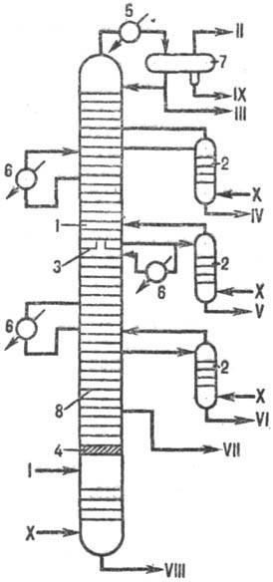
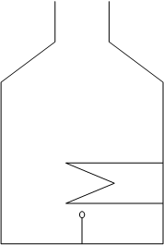
Работа атмосферной колонны
Основные термины:
Шлем (голова) колонны – верх колонны, где расход газа выше, чем расход жидкости;
Куб колонны – низ колонны, где расход жидкости выше чем расход газа.
Дистиллят – верхний продукт колонны, обогащенный НКК;
Кубовый остаток – нижний продукт колонны, обогащенный ВКК.
Флегма – часть дистиллята, возвращаемая в шлем колонны в виде жидкости.
Боковой отбор (боковой дистиллят) – дистиллят определённых пределов выкипания, отбираемый из средней части колонны.
Питательная секция – участок в колонне, куда подводится свежее сырье.
Концентрационная (укрепляющая) секция – часть колонны выше тарелки питания.
Отгонная (исчерпывающая) секция - часть колонны ниже тарелки питания.
Конденсатор
116°С
Ректификационная колонна
(давление 0,14-0,16 МПа)
30-70°С
Легкий бензин <100 °С
УС
182°С
Бензин 100-180 °С
243°С
Керосин 180-240 °С
317°С
Трубчатая печь
Легкое дизельное топливо 240-315 °С
351°С
365°С
Тяжелое дизельное топливо 315-350 °С
ЭС
20-40°С
ИС
Острый водяной пар 350°С
Мазут >350°С
342°С

Slide 8
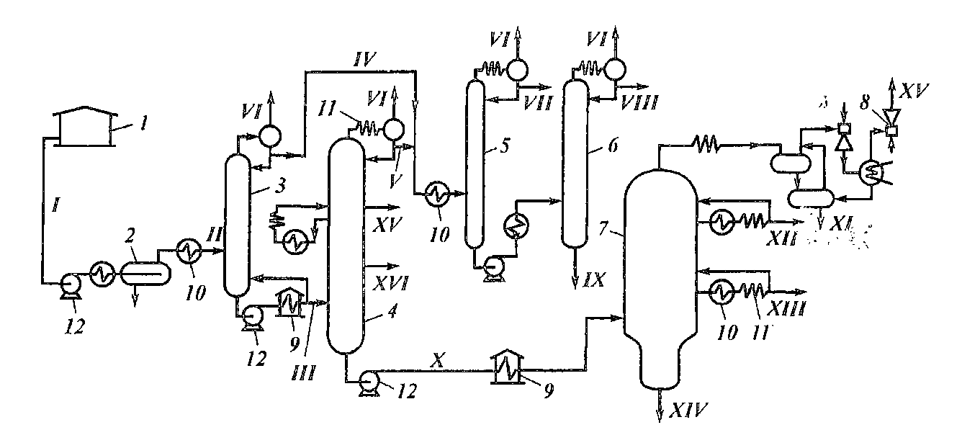
Особенности промышленной перегонки
1. Максимальная температура нагрева – 350-400 °С. Если температура выше, усиливаются реакции термического крекинга: снижается выход продуктов, образуются твердые нерастворимые пробки в трубопроводах. Чем выше нагрев, тем короче расстояние от печи до колонны по трансферному трубопроводу (меньше время нахождения нефти при данной температуре). Температура начала крекинга различается для разных нефтей.
Единственный способ повышения относительной летучести компонентов — перегонка под вакуумом. Так, перегонка мазута при остаточных давлениях в зоне питания вакуумной колонны ≈ 100 и ≈ 20 мм рт. ст. (≈ 13300 и 3000 Па) позволяет отобрать газойлевые (масляные) фракции с температурой конца кипения соответственно до 500 и 600 °С. Следовательно, с позиций термической нестабильности нефти технология ее глубокой перегонки (то есть с отбором фракций до гудрона) должна включать как минимум 2 стадии:
  атмосферную перегонку до мазута с отбором топливных фракций;
  перегонку под вакуумом мазута с отбором газойлевых (масляных) фракций и в остатке гудрона.

Slide 9
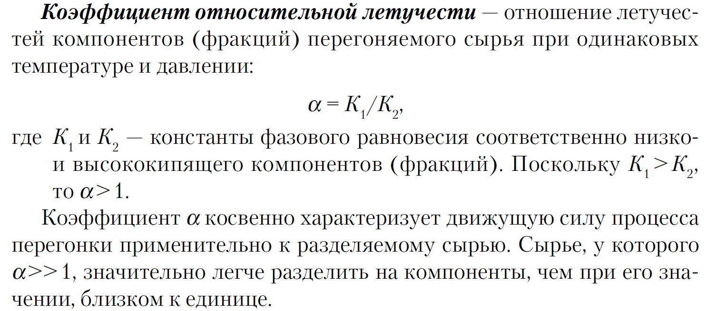
Особенности промышленной перегонки
2. Нефть представляет собой многокомпонентное сырье с непрерывным характером распределения фракционного состава и соответственно летучести компонентов. Расчеты показывают, что значение коэффициента относительной летучести непрерывно (экспоненциально) убывает по мере утяжеления фракций нефти, а также по мере сужения температурного интервала кипения фракций. Эта особенность нефтяного сырья обусловливает определенные ограничения как на четкость погоноразделения, особенно относительно высококипящих фракций, так и по отношению к «узости» фракций. С экономической точки зрения, нецелесообразно выделять, например, индивидуальный чистый углеводород или сверхузкие фракции нефти.

Slide 10
Особенности промышленной перегонки
3. Высококипящие и остаточные фракции нефти содержат значительное количество гетероорганических СА соединений и Ме, попадание которых при перегонке в дистилляты резко ухудшает их эксплуатационные характеристики и значительно усложняет последующую их переработку.
Это обстоятельство обусловливает необходимость организации четкой сепарации фаз в секции питания атмосферной и особенно вакуумной колонн. Эффективная сепарация достигается:
установкой специальных сепараторов (отбойных тарелок, насадок и т. д.), улавливающих мельчайшие капли (туман, пена, брызги) кубовой жидкости;
промывкой потока паров стекающей жидкостью в специальной промывной тарелке.
Для этого и с целью повышения разделительной способности нижних тарелок сепарационной секции колонны необходимо обеспечить некоторый избыток орошения, называемый избытком однократного испарения, путем незначительного перегрева сырья (но не выше предельно допустимой величины). Доля отгона при однократном испарении в секции питания колонны должна быть на 2…5 % больше выхода продуктов, отбираемых в виде дистиллята и боковых погонов.

Slide 11
Особенности промышленной перегонки
4. Куб колонны работает в следующем режиме: в куб колонны подают перегретый водяной пар вместо горячего кубового продукта (создается необходимый тепловой поток, не происходит разложения УВ). Фактически, и основные, и боковые колонны являются отпарными (!).
5. Использование только одного острого орошения в ректификационных колоннах неэкономично и в этом случае не обеспечивается оптимальное распределение флегмового числа по высоте колонны: как правило, оно значительное на верхних и низкое на нижних тарелках колонны. Соответственно по высоте колонны сверху вниз уменьшаются значения КПД тарелок, а также коэффициента относительной летучести и, следовательно, ухудшается разделительная способность нижних тарелок концентрационной секции колонны.
При использовании циркуляционного орошения (см. рис, аппарат 6):
  рационально используется тепло отбираемых дистиллятов для подогрева нефти;
  выравниваются нагрузки по высоте колонны;
  увеличивается производительность колонны;
  обеспечиваются оптимальные условия работы контактных устройств в концентрационной секции.

Slide 12
Особенности промышленной перегонки
6. Для борьбы с коррозией в верхние части колонн подается 3-%ный раствор аммиака и ингибитор коррозии.
7. Вакуумная колонна иногда оснащена контуром холодного рецикла («закалки») – для снижения температуры в кубе и предотвращения коксообразования.

Slide 13
Перегонка нефти в промышленных условиях
Виды прямой перегонки нефти:
Прямую перегонку осуществляют при атмосферном или несколько повышенном давлении, а остатков — под вакуумом. AT и ВТ строят отдельно друг от друга или комбинируют в составе одной установки (АВТ).
AT подраз­деляют в зависимости от технологической схемы на следующие группы:
1) установки с однократным испарением нефти;
2) установки с двукратным испарением нефти;
3) установки с предварительным испарением в эвапораторе легких фракций и последующей ректификацией.
ВТ подразде­ляют на две группы:
1) установки с однократным испарением мазута;.
2) установки с двукратным, испарением мазута (двухступенчатые).
Основные сокращения:
АВТ – атмосферно-вакуумная «трубчатка» - комбинированная установка, сочетающая нагрев в трубчатой печи, ректификацию при атмосферном давлении и ректификацию при пониженном давлении (вакууме).
АТ – атмосферная «трубчатка», ВТ – вакуумная «трубчатка»;
ЭЛОУ – электрообессоливающая установка;
ЭЛОУ-АВТ – комбинированная установка, сочетающая обезвоживание/обессоливание нефти и ее ректификацию.

Slide 14
Перегонка нефти в промышленных условиях
Широко распростра­нены установки с предварительной отбензинивающей колонной и основной ректификационной атмосфер­ной колонной, работоспособные при значительном изменении содержания в нефтях бензиновых фракций и растворенных газов.
Процесс первичной переработки нефти наиболее часто комбинируют с процессами обезвоживания и обессоливания, вторичной перегонки и стабилизации бензиновой фракции: ЭЛОУ-АТ, ЭЛОУ-АВТ, ЭЛОУ-АВТ-вторичная перегонка, АВТ-вто­ричная перегонка.
ЭЛОУ
Предназначена для удаления солей, мех. примесей, пластовой воды.
Обеспечивает:
Содержание воды в нефти до 0,1 % масс. (диаметр остаточных капель воды менее 4,3 мкм);
Содержание солей – 3-5 мг/л;
Снижение содержания солей Ni и V в 2-3 раза.
Эффективность ЭЛОУ зависит от плотности, вязкости, кислотного числа нефти.

Slide 15
Перегонка нефти в промышленных условиях
Исторически при промышленной перегонке нефти получали:
конец 19-начало 20 вв. – керосин (осветительный, готовое топливо);
первая половина 20 вв. – бензин, керосин, дизельное топливо – как готовые топлива;
вторая половина 20 вв. – дистилляты различного состава, не менее 5 фракций;
Сейчас АВТ играет роль диспетчера на НПЗ.
АВТ – головной процесс, первичный процесс (первичная перегонка). ВСЕ получаемые дистилляты далее идут на вторичную переработку:
ДТ – очистка от серы, депарафинизация и др.;
Бенз.Фр. – катриформинг, повышение октанового числа (облагораживание);
Керосин – очистка от серы и др.;
Мазут – снижение вязкости (висбрекинг), крекинг (термический каталитический) и др.
Мощность современных российских АВТ – 3-8 млн. т в год. Энергоемкость – 20-35 кг топлива (получаемого из нефти) на 1 т нефти. На заводе может быть несколько установок АВТ или ЭЛОУ-АВТ (например, на Киришском НПЗ 4 шт.: 1 – АВТ-3, 3 – АВТ-6, общая мощность НПЗ по нефти 21 млн. т. в год)
При переходе к укруп­ненной установке взамен двух или нескольких уста­новок меньшей пропускной способности эксплуата­ционные расходы и первоначальные затраты на 1 т перерабатываемой нефти уменьшаются, а производи­тельность труда увеличивается.

Slide 16
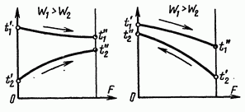
Технологические параметры
Давление: чуть выше атмосферного, т.к.
- необходимо поднять температуру кипения легких УВ, чтобы часть УВ С₃-С₄ в конденсаторе можно было перевести в жидкое состояние, используя оборотную воду (t = ок. 15-30 °С);
поднять давление газа до уровня, достаточного для
транспортировки;
преодолеть гидравлическое сопротивление колонны.
Характеристики нефти:
обводненность;
содержание металлов/термостойкость/групповой состав -
предельная температура нагрева;
УВ
УВ
Вода
Вода

Slide 17
Технологические параметры
Рабочие условия в испарительной (эвапорационной) зоне:
Температура = предельная температура нагрева нефти;
Давление = Давление в сборнике флегмы +
+ Гидравлическое сопротивление колонны и шлемовой трубы;
  гидр.сопротивление 1 тарелки – ок. 0,7-1,5 кПа,
  гидр.сопротивление УС – ок. 35 кПа.
Переиспарение:
Избыток испарившейся нефти на входе в ЭЗ колонны
по сравнению с отбором верхних и боковых фракций (перегрев);
5-20 % (формируется внутреннее холодное орошение);
Расход острого пара на отпарку легких компонентов кубового остатка:
15-30 кг пара на 1 м³ кубового продукта (6 кг – в отпарные колонны);
t_{пара} – 310 °С;
Основной критерий рационального расхода пара - температура вспышки продукта (кубового остатка, либо тяжелого бокового погона);
Отпарная колонна (стриппинг-колонна, стриппинг, боковая колонна) – тепломассообменный аппарат, служащий для выделения из жидких смесей легколетучих примесей за счет добавления в куб колонны перегретого водяного пара;

Slide 18
Технологические параметры
Четкость разделения:
Фракции, как правило, всегда содержат в себе «хвосты», состоящие из НКК и ВКК – для повышения качества бокового продукта, приходится уменьшать его выход;
(зарубежом) Разница между температурами отгона 5 и 95 % соседних боковых фракций, соответственно, тяжелой и легкой: зазор и перекрытие;
(зарубежом) объем части фракции с температурой кипения ниже/выше граничной температуры кипения, выраженный в об. % на нефть (1-3,5 %);
(в РФ) в качестве достаточно высокой разделительной способности колонны перегонки нефти на топливные фракции считается налегание температур кипения соседних фракций в пределах 10–30 °С (косвенный показатель четкости разделения).

Slide 19
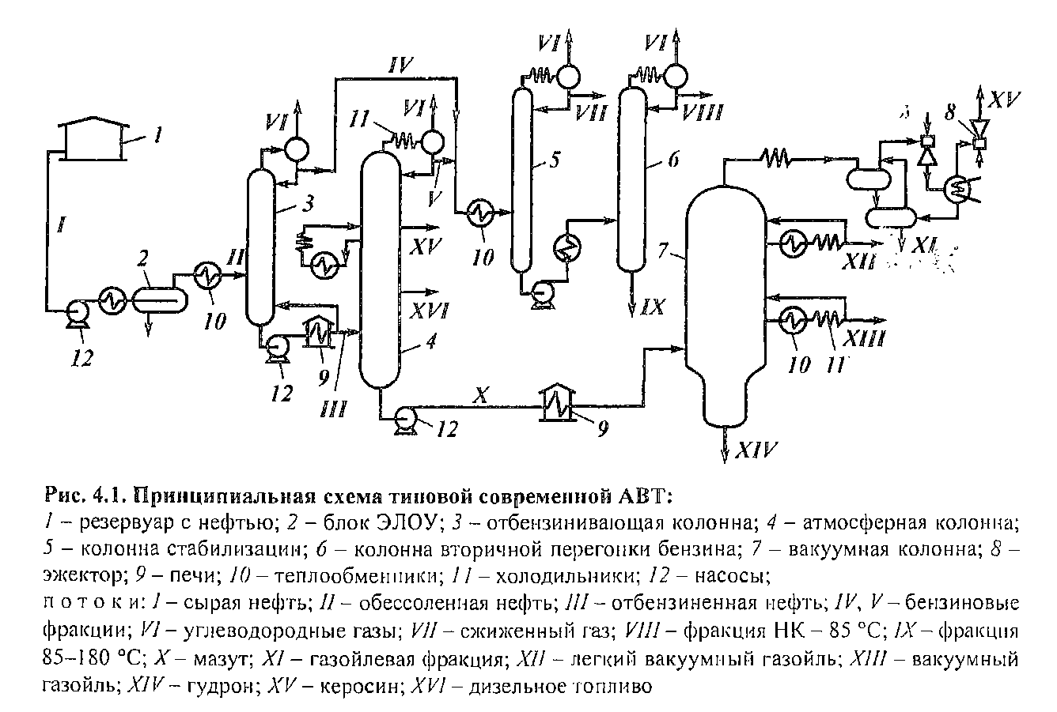
Перегонка нефти в промышленных условиях
Атмосферно-вакуумная перегонка нефти с отбензинивающей колонной
ОТБЕНЗ.
Стаб.Бенз.
АТ
ЭЖЕКТ
ВТ
ЭЛОУ

Slide 20
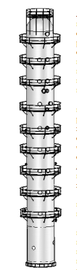
Перегонка нефти в промышленных условиях
Температура, °С подогрева нефти перед отбенизинивающей колонной подогрева отбензиненной нефти в змеевиках трубчатой печи паров, уходящих из отбензинивающей колонны внизу отбензинивающей колонны паров, уходящих из основной колонны внизу основной колонны ввода сырья в вакуумную колонну верха вакуумной колонны низа вакуумной колонны Флегмовое число Давление, МПа в отбензинивающей колонне в основной колонне откачки легких газов основной колонны на ГФУ Давление, кПа вверху вакуумной колонны | 200—230 330—360 120—140 240—260 120—130 340—355 380 - 400 180 - 200 350 - 360 0,5-0,7 0,4—0,5 0,15—0,2 0,3-0,4 7,85 – 8,85

Slide 21
Продукты установки АВТ
(в соответствии со схемой)
Колонна | Фракция | Выход, % | Использование
Атмосферная перегонка
Газ атмосферной (4) и отбензинивающей колонн (3) | С₁-С₄ | 0,1-0,8 | Как печное топливо
Газ колонны физической стабилизации бензина (5) | С₁-С₂ | 0,5-1,0 | Как печное топливо
Сжиженные углеводородные газы (VII) | С₃-С₄ | 0,6-1,2 | На установку газофракционирования, как бытовое и газомоторное топливо
Головка перегонки (легкий бензин) | н.к.-85 °С | 2-5 | На изомеризацию
Бензиновая фракция | 85-180 °С | 5-15 | На каталитический риформинг
Керосиновая фракция | 140-230 °С (150-200) | 7-12 (5-7) | Как растворитель; на депарафинизацию и гидроочистку с получением авиатоплива;
Дизельная фракция | 180-360 °С (150-340) | 22-26 (15-20) | На депарафинизацию и гидроочистку; получение низкозастывающего дизельного топлива и парафина;
Мазут | 350-к.к. °С | 40-70 | Компонент котельного топлива; на вакуумную перегонку

Slide 22
Продукты установки АВТ
(в соответствии со схемой)
Колонна | Фракция | Выход, % | Использование
Вакуумная перегонка (топливный вариант)
Дистиллят вакуумной перегонки | 150-280 °С | 0,5-0,8 | Компонент дизельного топлива
Легкий вакуумный газойль | 250-380 °С | 2-4 | Компонент дизельного, котельного или судового топлива
Вакуумный газойль (тяжелый вакуумный газойль) | 300-500 °С (350-550) | 20-25 (25-32) | На каткрекинг или гидрокрекинг для получения моторных топлив
Гудрон | 500 °С-к.к. (550-к.к.) | 12-15 (10-12) | На коксование, висбрекинг или получение битума; как компонент котельного топлива;
Вакуумная перегонка (топливно-масляный вариант)
2 масляные фракции (3 масляные фракции) | 350-420 °С 420-500 °С (350-400 400-450 450-500) | 8-12 12-14 | На селективную очистку, депарафинизацию, гидроочистку с получением базовых нефтяных масел
Гудрон | 500 °С-к.к. | 15-18 | На деасфальтизацию и селективную очистку с получением остаточных масел

Slide 23
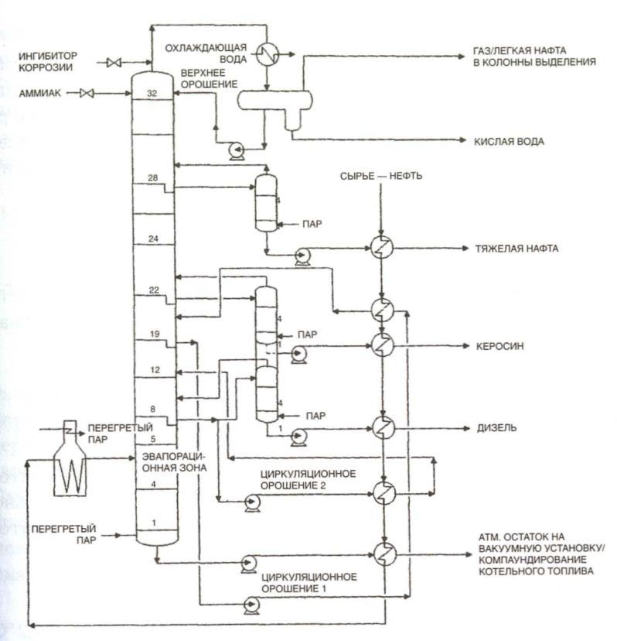
Тепловой режим в колонне, промежуточное орошение
Орошение (флегма и др.), водяной пар в куб колонны, подогрев исходной нефти – единственные потоки, влияющие на тепловой режим колонны
Способы орошения в атмосферной колонне:
ВЕРХ - верхний дистиллят;
ПО ВЫСОТЕ КОЛОННЫ — несколько промежуточных циркуляционных орошений:
1) Боковой погон чаще всего отводят в выносную отпарную колонну с одной из тарелок, а пары отгона возвращают выше точки вывода бокового дистиллята.
2) В качестве промежуточного орошения используют жидкость с тарелки, которую после обмена теплом с нефтью возвращают в колонну выше или ниже точки вывода.
Например: вывод/ввод ЦО – 287/174 °С
Применяя орошение, рационально используют избыточное тепло колонны для подогрева нефти, при этом выравниваются нагрузки по высоте колонны (в основном по пару), и это обеспечивает оптимальные условия ее работы.

Slide 24
Перегонка нефти в промышленных условиях
Колонна | Число тарелок | Тип тарелок
Установка АВТ
Атмосферная предварительная | 28 | Клапанные (верх - двух-поточные, низ - четырёхпоточные)
Атмосферная основная | 49 | Клапанные
Вакуумная | 18 | Верх – клапанные, S-образные, низ - решетчатые, струйные
Отпарная | 4 | Клапанные

Slide 25
Перегонка нефти в промышленных условиях
Число тарелок между боковыми погонами
и типичная четкость разделения
Верхняя фракция | Нижняя фракция | Число тарелок | Зазор/перекрытие, °С
(шлем колонны) | Бензиновая | 4-6 | -
Бензиновая | Керосиновая | 9-11 | +6,7
Керосиновая | Легкая дизельная | 11-14 | -34,4
Легкая дизельная | Тяжелая дизельная | 3-5 | -93,9
Тяжелая дизельная | Тарелка питания | 3-5 | -38,9
Тарелка питания | Вывод кубового остатка | 4-6
Вакуумный газойль | Вакуумный остаток |  | -38,9

Slide 26
Перегонка нефти в промышленных условиях
Материальный баланс (для установки типа АТ)
 | Ромашкинская нефть | Самотлорская нефть
Взято, % (масс.) Нестабильная нефть Вода эмульсионная | 100,0 0,1 | 100,0 0,1
Итого | 100,1 | 100,1
Получено, % (масс.) Углеводородный газ Бензиновая фракция (н.к. - 140) Керосиновая фракция (140-240) Дизельная фракция (240-350) Мазут (>350) Потери | 1,0 12,2 16,3 17,0 52,7 0,9 | 1,1 18,5 17,9 20,3 41,4 0,9
Итого | 100,1 | 100,1
Отбензинивающую колонну применяют при высоком содержании легких УВ: газы – не менее 1,5-2,2 %, бензиновые фракции – не менее 20-30 %, в целом светлые фракции – не менее 50-60 %.

Slide 27
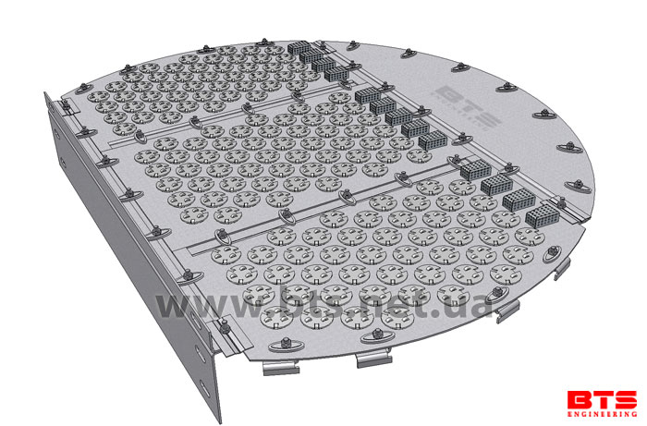
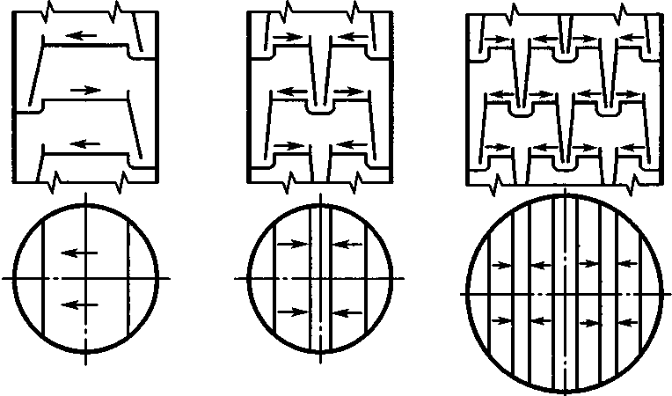
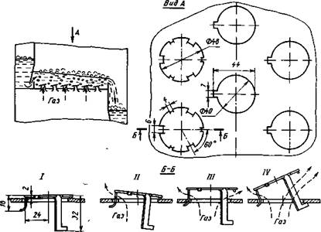
Клапанные тарелки
Клапанная тарелка 1-пот.
1-пот. 2-пот. 4-пот.
Схема движения жидкости на тарелке
Принцип работы клапана

Slide 28
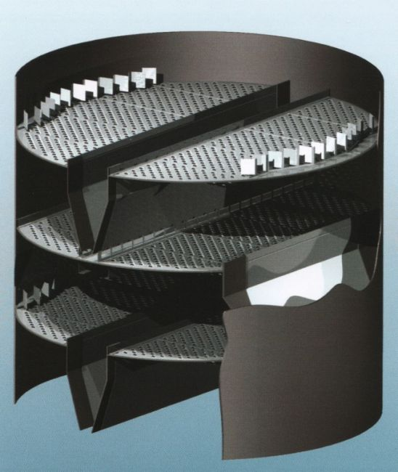
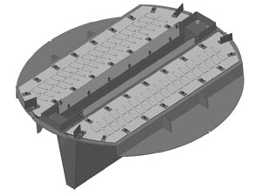
Клапанные тарелки
Клапанная тарелка 2-пот.
Участок колонного аппарата с
2-пот. клапанными тарелками

Slide 29
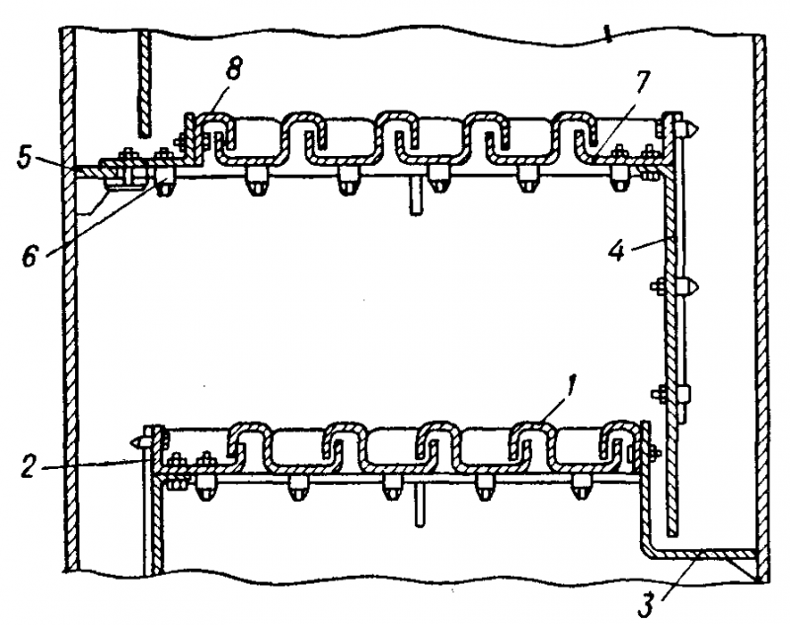
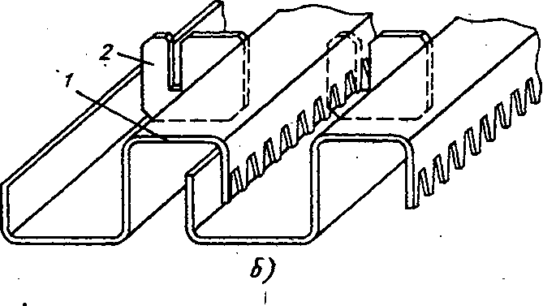
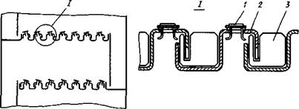
Клапанные тарелки с S-образными элементами
Простая тарелка с
S-образными элементами
Тарелка с S-образными
элементами и клапанами

Slide 30
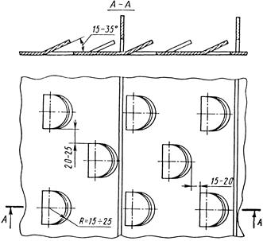
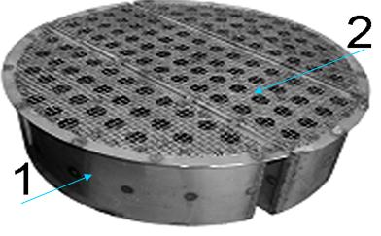
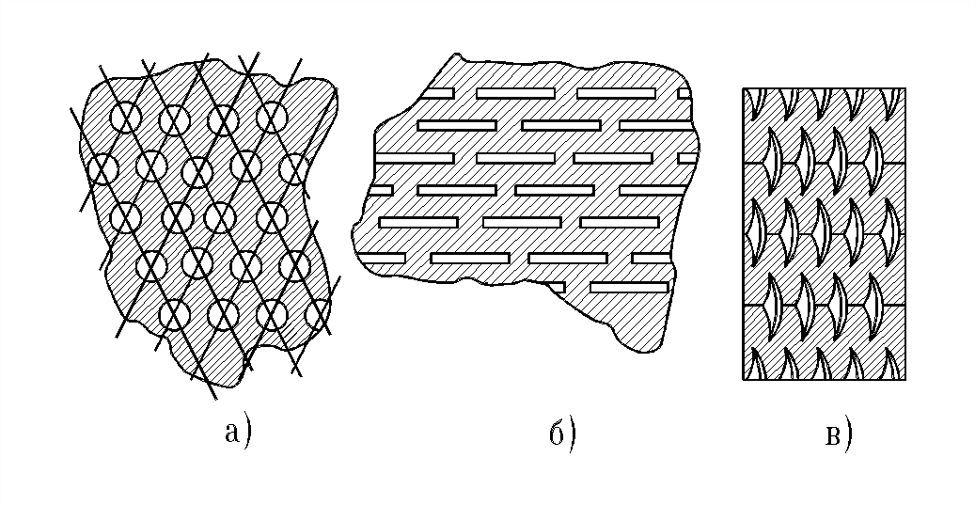
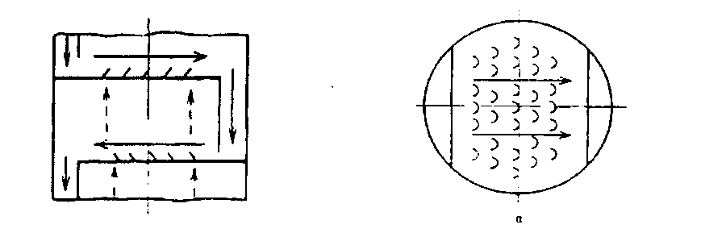
Струйные и решетчатые тарелки
Решетчатая провальная тарелка
Элементы струйной чешуйчатой тарелки

Slide 31
Контактные устройства
Требования, предъявляемые к тарелкам:
обеспечение на их поверхности (плато) соответствующего запаса жидкой фазы (т. наз. задержка жидкости);
достижение необходимой разделит. способности при изменении нагрузок по газу или жидкости;
малое гидравлическое сопротивление газовому потоку;
минимальный брызгоунос (с нижних тарелок на верхние);
возможность подвода теплоты непосредственно в зону контакта фаз и отвода из нее теплоты (достигается установкой над плато тарелок спец. змеевиков);
возможность проводить процесс в вакууме (до 8 Па);
Различают барботажный и струйный гидродинамические режимы работы тарелок.
В барботажном режиме на тарелках поддерживается слой жидкости (сплошная фаза), через который барботирует восходящий поток газа (дисперсная фаза), распределяясь в жидкости пузырьками.
С повышением нагрузок по газу происходит инверсия фаз, при которой в сплошной (газовой) фазе распределена в виде капель и струй дисперсная (жидкая) фаза; такой режим наз. струйным.

